Slide 1
Театр масок
Осенняя опера для детей
«Тим и Том»
(музыка М.Красева
Слова М.Клоковой)
Фотоотчет подготовили:
Петрова М.Ю
Копысова О.С
Бахарева Т.Н.

Slide 2
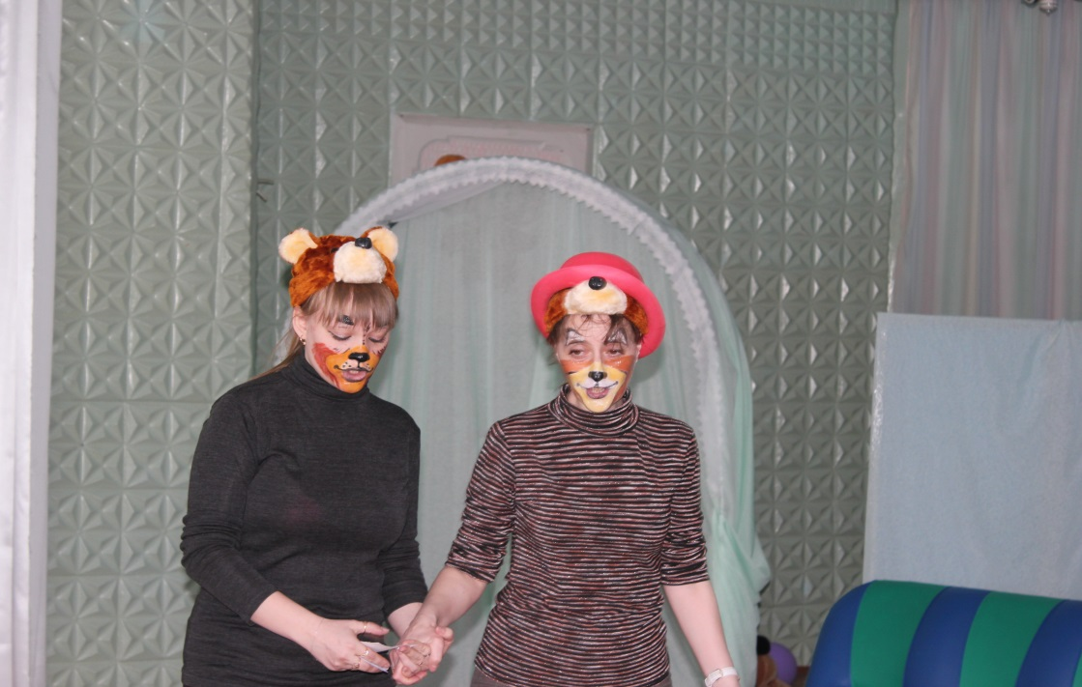
Медвежата Тим и Том
Жили в комнате вдвоем

Slide 3
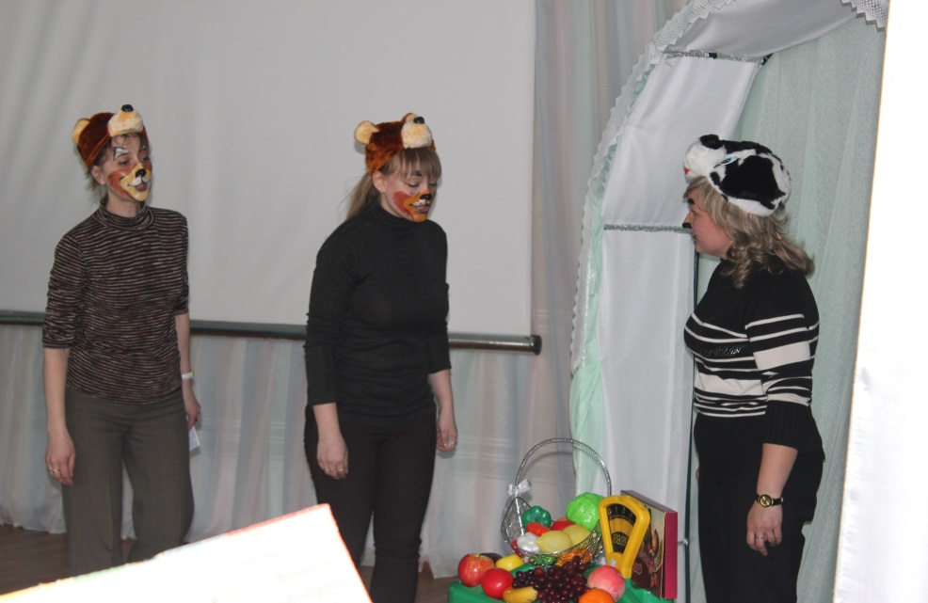
Я, веселый дядя Гам, здесь стою.
Груши, яблоки я сам продаю.
Покупайте виноград!
Есть в коробках мармелад!
Шоколадки для ребят!

Slide 4
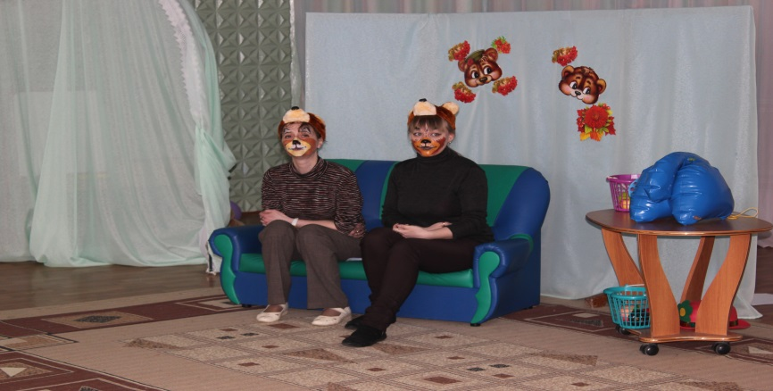
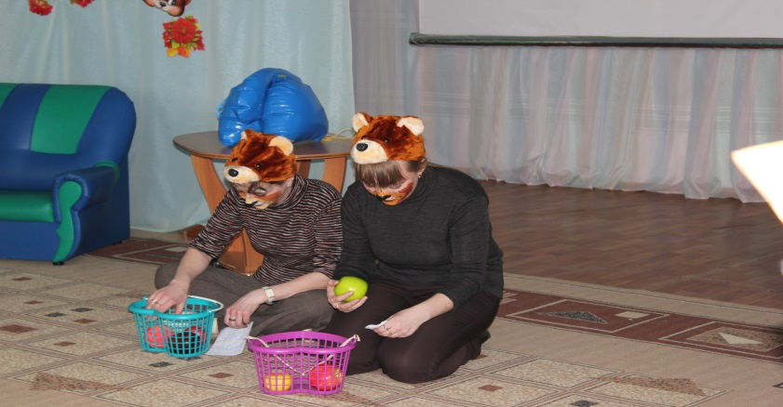
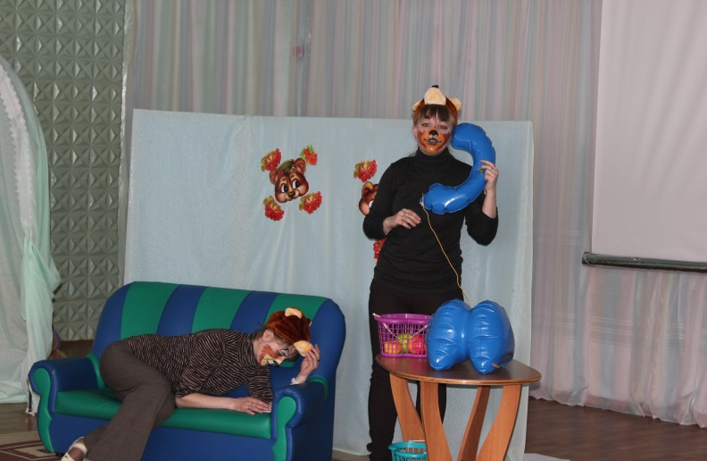
Сели рядом медвежатки
И поели яблок сладких.
Мы больны - и я и Томик.
Доктор Зай сейчас придет?
Адрес наш: зеленый домик
В переулолке у ворот.

Slide 5
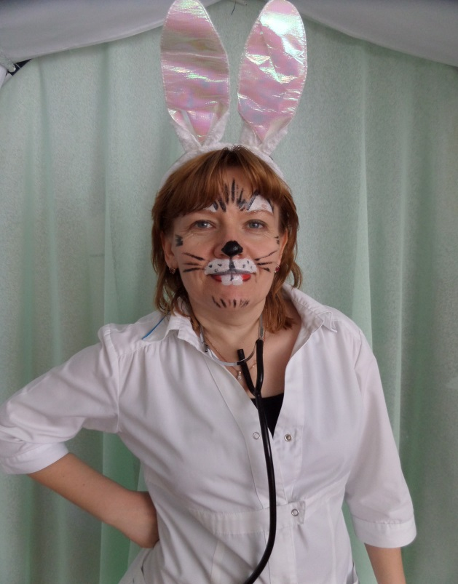
Здесь квартира медвежат?
Доктора вы звали?

Slide 6
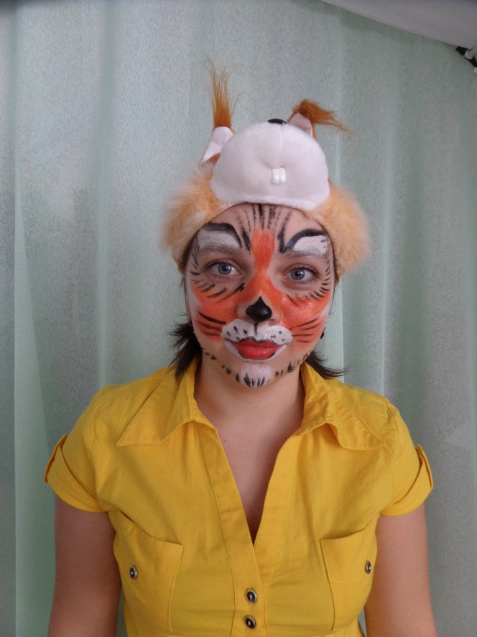
Ну – ка, лапочку давай!
Очень добрый доктор Зай!

Slide 7
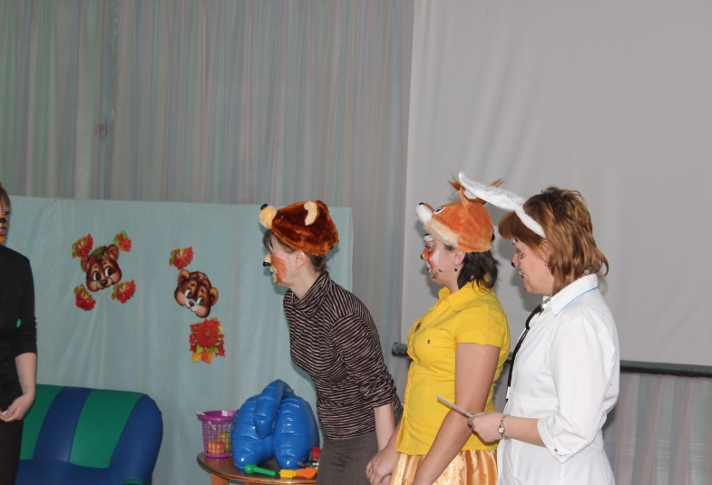
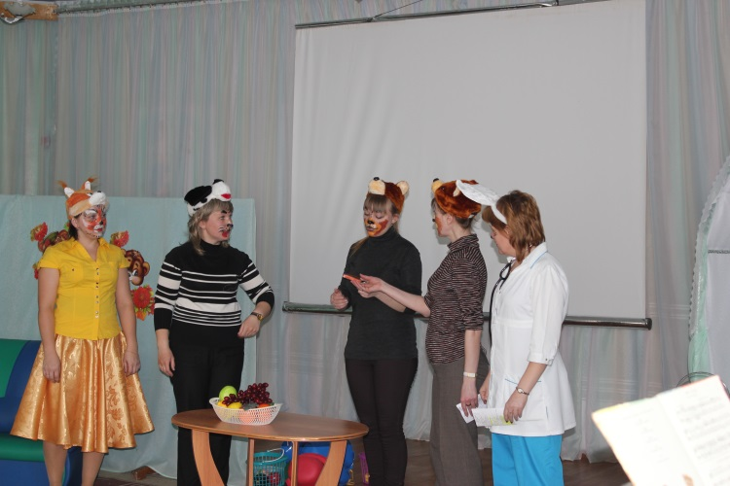
О –о –ой, живот болит!...
О – о –ой, меня тошнит!...
Сливы, яблоки и груши
Не спешите сразу кушать.
Не кладите сразу в рот.
Заболит опять живот.

Slide 8
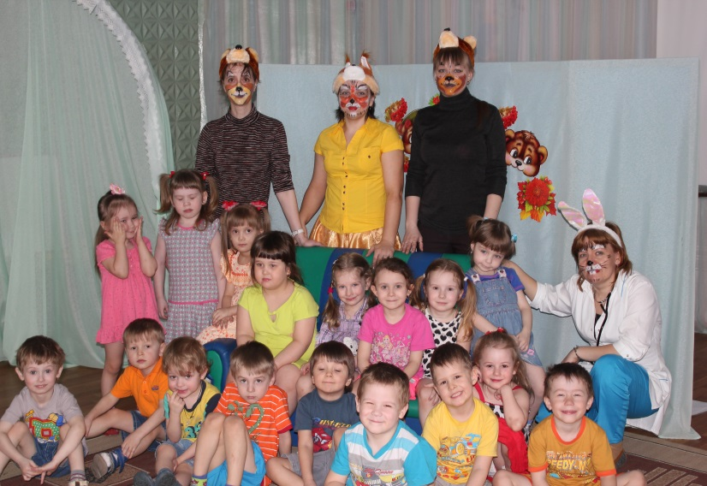
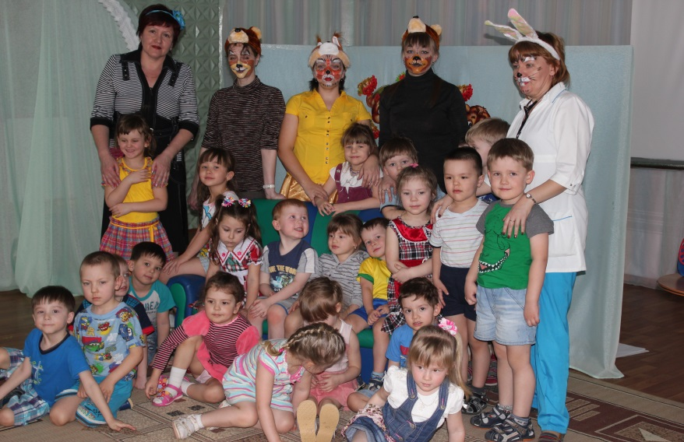
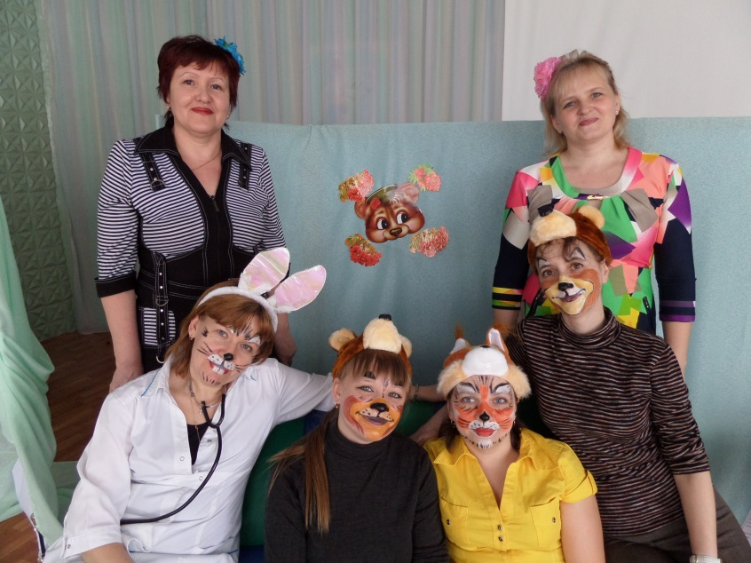

Slide 9
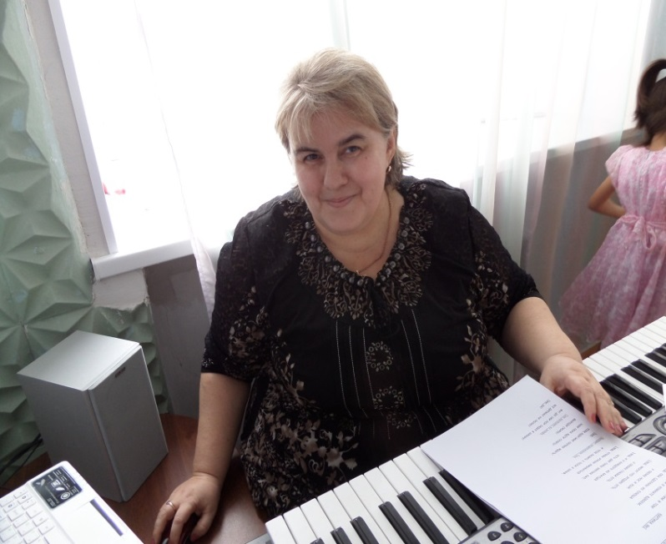
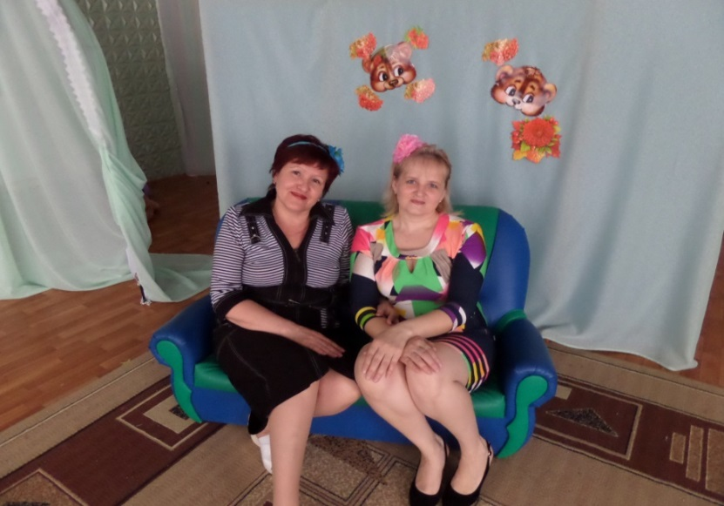
Режиссер - постановщик
Петрова М.Ю.
Музыкальный руководитель
Ведущие
Сидачева О.А.
Руководитель физ.воспитания
Шамсумухаметова И.Т.
Педагог - психолог

Slide 10
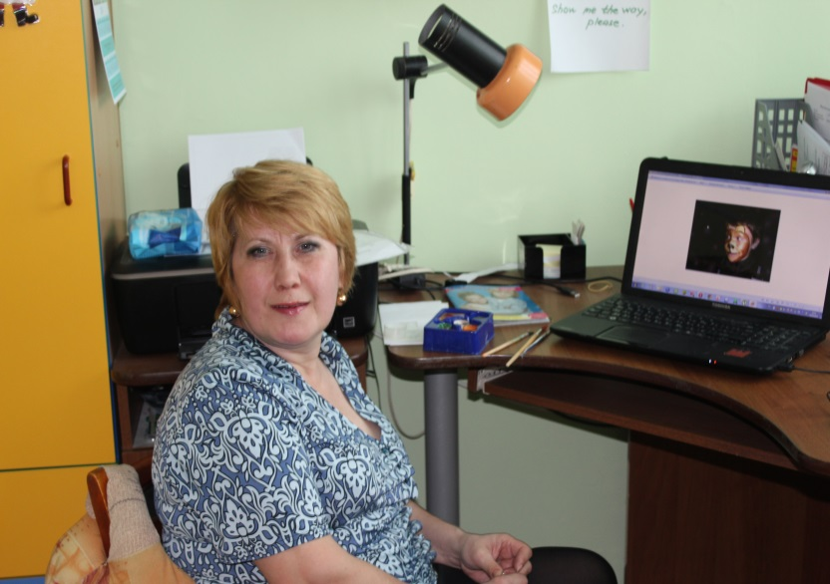
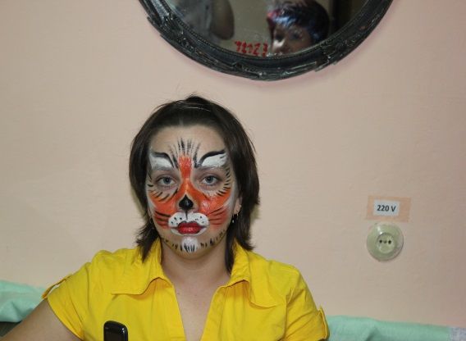
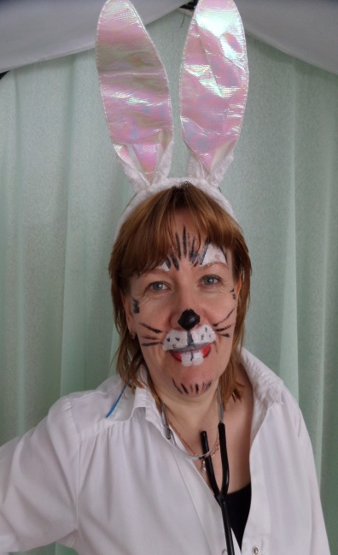
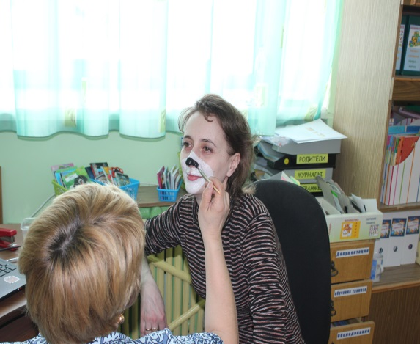
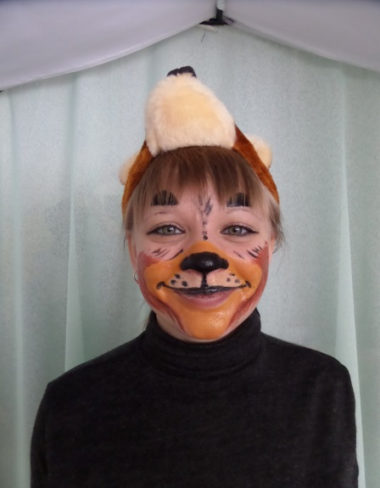
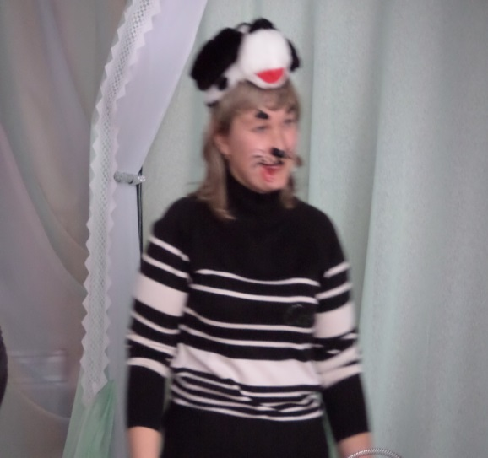
Гример
Долгова Е.И.
воспитатель

Slide 11
Тим – Мельник Т.Н.
воспитатель
Том – Рязанова Е.Б.
Воспитатель
Дядя Гам – Черепахина Т.А.
Воспитатель
Доктор Зай – Бахарева Т.Н.
Учитель – логопед
Сестра Белочка – Копысова О.С.
Руководитель физ.воспитания

